Slide 1
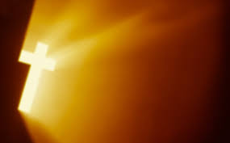

Slide 2
Rom. 12:2
“Julle moenie aan hierdie sondige wêreld gelyk word nie, maar laat God julle verander deur julle denke te vernuwe. Dan sal julle ook kan onderskei wat die wil van God is, wat vir Hom goed en aanneemlik en volmaak is.”

Slide 4
Regverdigmaking | Heiligmaking
Posisioneel | Prakties
Afgehandel | Wordend
Ons doen niks | Ons het aandeel
Geen groei | Groei
Affekteer ons in God se oë | Wys net ons natuur
Gee ewige lewe | Maak dat ons die eweige lewe sal geniet
Onsigbaar | Sigbaar

Slide 6
Gal. 2:20
“en nou is dit nie meer ek wat lewe nie, maar Christus wat in my lewe. Die lewe wat ek nou nog hier lewe, leef ek in die geloof in die Seun van God wat sy liefde vir my bewys het deur sy lewe vir my af te lê.”

Slide 7
Rom. 6:3-4
“Of weet julle nie dat ons almal wat in Christus Jesus gedoop is, in sy dood gedoop is nie? Deur die doop is ons immers saam met Hom in sy dood begrawe, sodat, soos Christus deur die wonderbaarlike magsdaad van die Vader uit die dood opgewek is, ons ook so ‘n nuwe lewe kan lei.”

Slide 8
Fil. 2:12
“werk julle eie heil uit met vrees en bewing”

Slide 10
“You must not only seek heaven, you must also think heaven”
Lightfoot

Slide 12
“No man can possibly be happy in a place where he is not in his element, and where all around him is not congenial to his tastes, habits and character.”
JC Ryle

